Slide 1


Automatización del proceso de serigrafía en globos para mejora de la producción en el grupo SIBELL
Diego Guamán

Slide 2
Generalidades

Slide 3
Antecedentes empresariales
Serigrafía industrial
Industria textil, medios publicitarios – (Comercio masivo)
SIBELL S.A.
Impresión serigráfica de bolsos reutilizables, envases cilíndricos y globos de látex natural
Proceso de fabricación
Tres fases: tratamiento de la imagen, preparación de la pantalla, impresión serigráfica

Slide 4
Proceso

Slide 5
Justificación e importancia
Producción
Excelente relación entre flexibilidad y producción
Búsqueda del aumento en la producción
Los procesos manuales generan un estancamiento en la taza de producción
Nuevas tecnologías
La implementación de sistemas semiautomáticos mejoran el rendimiento de producción
Tasa de producción
2 unidades/minuto

Slide 6
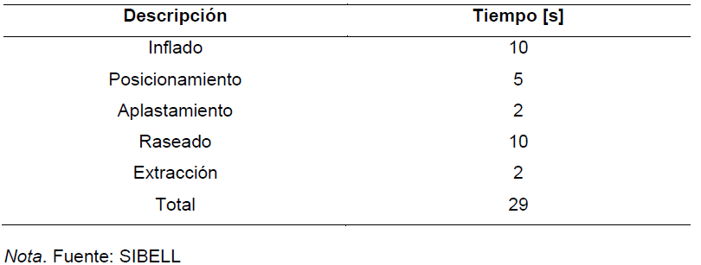
Tiempos promedio de producción serigráfica

Slide 7
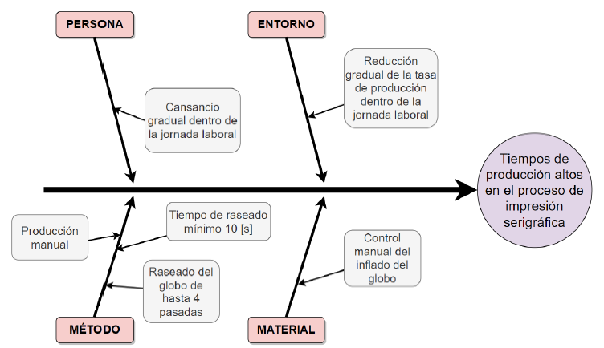
Tiempos promedio de producción serigráfica

Slide 8
Objetivos
General
Automatizar el proceso de serigrafía en globos para mejorar la producción del grupo SIBELL
Específicos
Investigar sistemas de impresión serigráfica existentes en el mercado e identificar sus características.
Plantear una solución de máquina semiautomática que implique en la mejora de la producción mayor del 50 %.
Diseñar y construir la máquina semiautomática de serigrafía con la información recopilada y las necesidades de la empresa.
Analizar los resultados obtenidos con la máquina semiautomática de serigrafía y comprobar las mejoras obtenidas respecto al proceso manual.

Slide 9
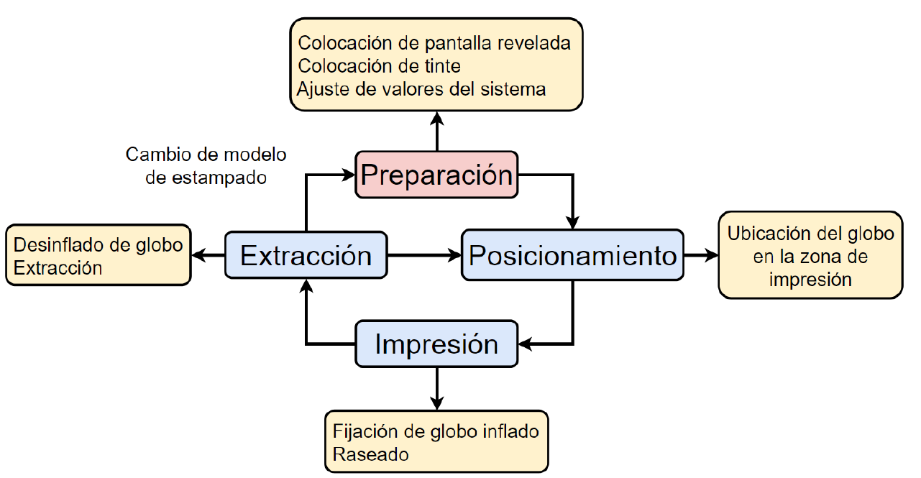
Alcance
Diseño funcional y estructural simple
Velocidad de producción meta 3 [u/min] (50%)
Incluya las etapas:

Slide 10
Marco Referencial

Slide 11
Elementos del proceso de serigrafía
Caucho natural
Dureza 70 SHORE A
Filo rectangular o biselado
Madera o aluminio
Tamaños norma DIN
Nylon o poliéster
# hilos/cm lineal (100-130)
Tintas a base de solventes

Slide 12
Estudios
Fuerza de aplicación rastrillos
Excelente relación entre flexibilidad y producción
Búsqueda del aumento en la producción
Los procesos manuales generan un estancamiento en la taza de producción
Nuevas tecnologías
La implementación de sistemas semiautomáticos mejoran el rendimiento de producción
Tasa de producción
Fuerza óptima de aplicación en el rastrillo 𝐹𝑜=3.03−3.16 [𝑘𝑔𝑓]
Fuerza promedio de 7 [𝑙𝑏𝑓] o 3.18 [𝑘𝑔𝑓]
“Study of screen-printing application control variables and their influence on shades in tile” (Martí, Peñalver, & Portolés)
“Diseño y construcción de una impresora serigráfica neumática para superficies planas de funcionamiento automático” (Laguna, 2009)
Notes:
Viscosidad del tinte: 506 − 880 [𝑐𝑃] reología no newtoniana (serigrafía)
▪ Dureza nominal del rastrillo de goma: 70 – 80 [𝑠ℎ𝑜𝑟𝑒 𝐴] (estándar)
▪ Tensión de la tela: 2 – 3.3 [𝑁/𝑚𝑚]
▪ Dimensiones de impresión: 3 𝑥 3 [𝑐𝑚] con una malla de 77 [ℎ/𝑐𝑚]

Slide 13
Estudios
Fuerza de aplicación rastrillos
Excelente relación entre flexibilidad y producción
Búsqueda del aumento en la producción
Los procesos manuales generan un estancamiento en la taza de producción
Nuevas tecnologías
La implementación de sistemas semiautomáticos mejoran el rendimiento de producción
Tasa de producción
Exceder la fuerza de aplicación del raseado
“Optimization of computer-aided screen printing desing” (Horvath, Torok, Ficzere, & Zador , 2014).

Slide 14
Estudios
Fuerza de rozamiento y velocidad de raseado
Excelente relación entre flexibilidad y producción
Búsqueda del aumento en la producción
Los procesos manuales generan un estancamiento en la taza de producción
Nuevas tecnologías
La implementación de sistemas semiautomáticos mejoran el rendimiento de producción
Tasa de producción
Fuerza de aplicación Fo=40 [N]
𝐹𝑟(𝑣) [𝑁]=0.0239𝑣 [𝑚𝑚/𝑠]+3.3214, 𝑝𝑎𝑟𝑎 𝑣≥20[𝑚𝑚/𝑠] 𝑅2=0.978
“Optimization of computer-aided screen printing desing” (Horvath, Torok, Ficzere, & Zador , 2014).

Slide 15
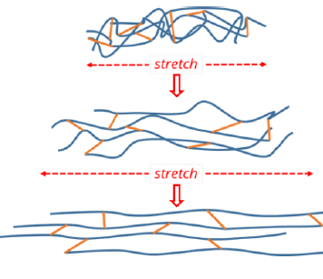
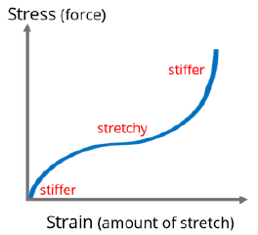
Materia prima globo de látex natural
¿Qué es?
Propiedades
Características comerciales
Largas cadenas de polímeros unidas entre si.
Forman una estructura reticulada aleatoria
Las cadenas se alinean a causa de un estiramiento
Constante de elasticidad variable
La presión interna varía con el incremento del diámetro
Desgaste e histéresis
Tamaños: 2, 5, 7, 9, 12, 18, 36 [in]
Porcentaje de latex natural 100% biodegradables (6 meses – 2 años)
Calidad superior al látex sintético

Slide 16
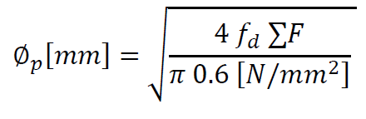
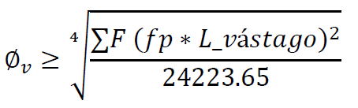
Consideraciones del diseño
Cilindros neumáticos
El rozamiento del pistón en su movimiento equivale entre el 3% y 10% del valor de la fuerza
El factor de diseño para dimensionamiento vale 2
La carga de trabajo equivale a la masa a desplazar y las fuerzas pertinentes
La ecuación de Euler permitirá determinar la carga crítica de pandeo
El factor de pandeo queda determinado por el tipo de montaje (factor usado fp=2)
El diámetro del vástago equivaldrá al 30% del diámetro del pistón
El factor de diseño utilizado es 4

Slide 17

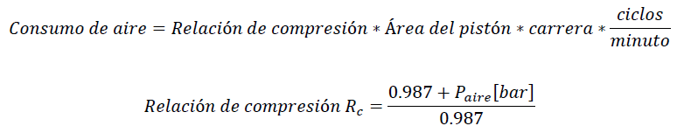

Consideraciones del diseño
Válvulas neumáticas
Se selecciona por su capacidad de caudal, cuyo valor se calcula del elemento actuador que activa
El consumo de aire de un actuador considera el numero de ciclos por minuto que maneja en el proceso

Slide 18
Diseño

Slide 19
Requerimientos de la empresa
2 operadores en la máquina (máximo)
Espacio dedicado 1.5 [m] x 1.5 [m] ancho y largo
Admita marcos de 40 [cm] x 50 [cm]
Impresión de tipo monocolor (única estación)
Aumento en la velocidad de producción del 50% mínimo 3[u/min].
Presupuesto manejable $ 1000
Configuración para el ingreso de 2 globos
Nivel de automatización: inserción, extracción, secado de la materia prima, colocación del tinte y marco manual, lo demás automático.

Slide 20
Investigación de alternativas
Ballon printing machine – Indiamart
Automatic screen-printing machine GW-BL-4
Automatic screen-printing machine GW-BL-2
Tecnología neumática
Velocidad de producción 4 [u/min]
Estación de impresión única
Tecnología electroneumática
Velocidad de producción 5 [u/min]
Estación de impresión única
Tecnología electroneumática
Velocidad de producción 2 [u/min]
Estación de impresión única

Slide 21
Arquitectura de la máquina
Sección 1 Ingreso material, extracción producto e inflado

Slide 22
Arquitectura de la máquina
Sección 2 Transporte material
Sección 3 Impresión Sección 4 Configuración y control

Slide 23
Arquitectura de la máquina
Esquema general

Slide 24
Sección 1 Ingreso material, extracción producto e inflado
Volumen de inflado y actuador
Boquilla de inserción
Base boquilla de inserción
Inflado al 70% de su capacidad máxima (r=10.25 [cm]) R12
V = 4.19 [L]
Tiempo de inflado 5 [s]
Q = 0.754 [m^3/h]
Presión interna apenas supera 1 [atm] de presión interna.
Globo Nº12 – radio del cuello 9 [mm]
Velocidad de cabezal: 200 [𝑚𝑚/𝑠]
Altura de capa 0.25 [𝑚𝑚]
Diámetro de filamento ∅ 1.75 [𝑚𝑚] en material base PLA

Slide 25
Sección 1 Ingreso material, extracción producto e inflado
Circuito neumático de inflado

Slide 26
Sección 2 transporte
Actuador
Diseño mecánico
Métricas de evaluación: costo, sencillez de manejo y precisión.
Motor a pasos
Elemento – brazo porta material
Chapa metálica e = 2 [mm]
Perfil cuadrado de acero estructural 20 [mm] de lado y e= 1.5 [mm]
Rodamiento M30

Slide 27
Sección 2 transporte
Movimientos
Dimensionamiento
Resultados
Movimiento arco de 180ª con un radio de 265 [mm]
Longitud del arco 835.52 [mm]
Para un t=4[s] w=0.79 [rad/s]
La inercia del sistema Iy=13769.25 [𝑘𝑔 𝑚𝑚2]
Parte del reposo, acelerando hasta alcanzar w en t=0.5 [s]
Torque requerido 0.23 [kgf cm]
Factor de diseño = 4
Motor a pasos NEMA 17
Bipolar de 1-8 [º/paso]
Torque = 1.6 [kgf cm]

Slide 28
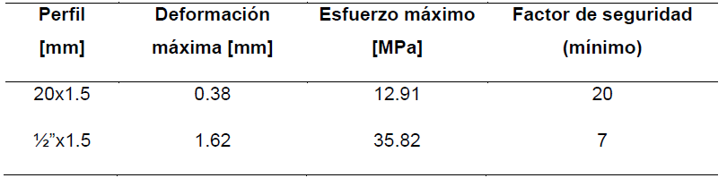
Sección 2 transporte
Mesa de trabajo
Simulación FEM
Esquema de montaje
Perfil cuadrado 20x1.5

Slide 29
Sección 3 Impresión
Actuadores
Parámetros base
Parámetros generales
Métricas de evaluación: costo, sencillez de manejo y confiabilidad.
Cilindros neumáticos
Cilindro 1:
Aplicación de una fuerza cilindro 𝐹3=[30−50] [𝑁]
Longitud de carrera cilindro 𝐿=[80−100] [𝑚𝑚]
Cilindro 2:
Velocidad máxima del vástago 𝑣2=250 [𝑚𝑚/𝑠]
Longitud de carrera cilindro 𝐿=33 [𝑐𝑚]
Fuerza de rozamiento respecto a la tela 𝐹𝑟(𝑣=250 [𝑚𝑚/𝑠])≈10 [𝑁]
Deformación permisible de la tela 𝛿𝑚á𝑥 =3 [𝑚𝑚]
Tensión en la tela 𝜎𝐿=3 [𝑁/𝑚𝑚]
Presión de trabajo 𝑃=6 [𝑏𝑎𝑟]=0.6 [𝑀𝑃𝑎]
Dimensiones del marco 40 [𝑐𝑚] 𝑥 50 [𝑐𝑚]
Ancho y longitud útil de impresión 27 [𝑐𝑚] 𝑥 33 [𝑐𝑚]

Slide 30
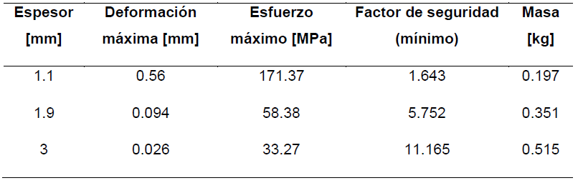
Sección 3 Impresión
Base angular rastrillo
Análisis F.E.M.
Cilindro neumático 1
Chapa metálica de acero estructural
Ángulo de inclinación 55[º]
Para una fuerza de 40 [N]
∅𝑝1 = 13.03 [mm]
∅𝑣1[𝑚𝑚] ≥ 2.85 [mm]
Comercial: X-MA-16x100-S Marca: XCPC

Slide 31

Sección 3 Impresión
Carril de rastrillos
Diseño de ejes verticales
Cilindro neumático 2
Placa principal en forma de L
De chapa metálica de 2 [mm]
Ejes verticales eliminan efectos de rotación
Ecuación de deformación máxima para un eje doblemente empotrado.
Ymax (r=5[mm]) = 0.137 [mm]
Comercialmente accesible acero plata rectificado brillante
Para una fuerza de 44 [N]
∅𝑝1 = 13.6 [mm]
∅𝑣1[𝑚𝑚] ≥ 5.3 [mm]
Comercial: SSTRE001 Marca: XCPC 16x330-S Marca: XCPC

Slide 32
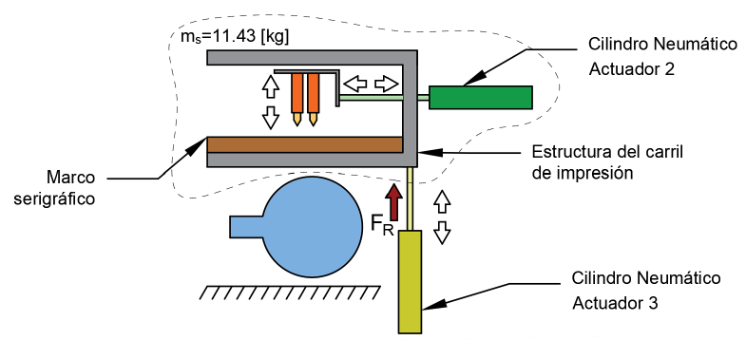
Sección 3 Impresión
Carril de impresión
Cilindro neumático 3
Estructura en perfil cuadrado 20x1.5
Sostiene al marco serigráfico
Genera la superficie plana en el globo inflado
Para una fuerza de 112 [N]
∅𝑝1 = 22 [mm]
∅𝑣1[𝑚𝑚] ≥ 6.7 [mm]
Comercial: SSTRE001 Marca: XCPC 25x330-S Marca: XCPC

Slide 33
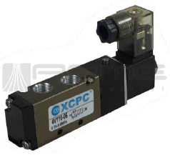

Sección 3 Impresión
Válvulas electroneumáticas
Electroválvula 5/2-1/8’’ XCPC
Diámetro de pistón 𝑑𝑝=25 [𝑚𝑚]
Longitud de carrera 𝐿=330 [𝑚𝑚]
Presión de trabajo 𝑃=6 [𝑏𝑎𝑟]
Ciclos 5 [𝑣𝑒𝑐𝑒𝑠/𝑚𝑖𝑛]
Volumen normal del aire
Vraseado = 250 [mm/s]
Caudal kv = 0.336 [m3/h]
Caudal Cv = 0.39 [gal/min]
𝐶𝑣= 0.67

Slide 34
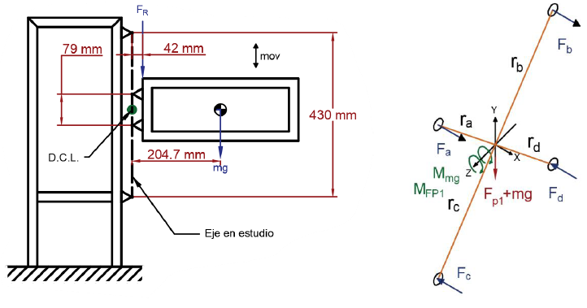
Sección 3 Impresión
Cálculo ejes verticales
Cálculo a fatiga
La placa posterior posee rodamientos lineales
Fuerzas variables deformación del globo
Esfuerzos fluctuantes
Fa=Fb=Fc=Fd=49.33 [N] en módulo
Mmin = 0, Mmax=1.59 [kNm]
𝜎max = 16201.37/d^3
Ka = 0.9 (superficie)
Kb = 1.24 d^(-0.107) (tamaño)
Ke = 0.868 (95% confiabilidad)
En términos de fatiga n=23 eje m10
En términos de deformaciones el valor máximo 0.569 [mm]

Slide 35
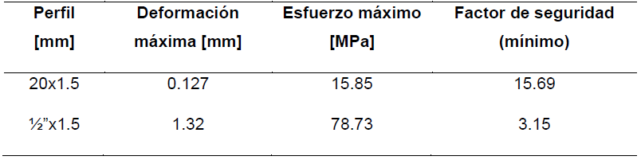
Sección 3 Impresión
Estructura soporte
Requisito
Las fuerzas de reacción debido a los actuadores se transmiten como reacciones
La estructura debe mantenerse firme

Slide 36
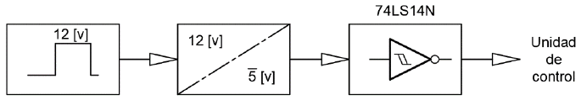
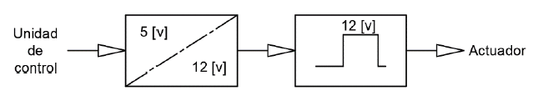
Sección 4 Electrónica y control
Entradas digitales
Salidas de potencia
Driver motor a pasos
Entradas a 12[V] opto aisladas
Pulsadores
Sensores
Salidas a 12 [V] pseudo-aisladas – transistor a colector abierto
Bobina de válvulas electroneumáticas
Bobinas de electroválvulas
Luces indicadoras
Motor a pasos
Manejo de motores I = 2 [A]

Slide 37
Sección 4 Electrónica y control
Controlador digital
Visualización
Otros
Ventaja principal en el manejo de gran cantidad de entradas y salidas
LCD 128x64 DIGOLE
Regulador de voltaje DC-DC stepdown 12/5 [V]
Encoder rotativo

Slide 38
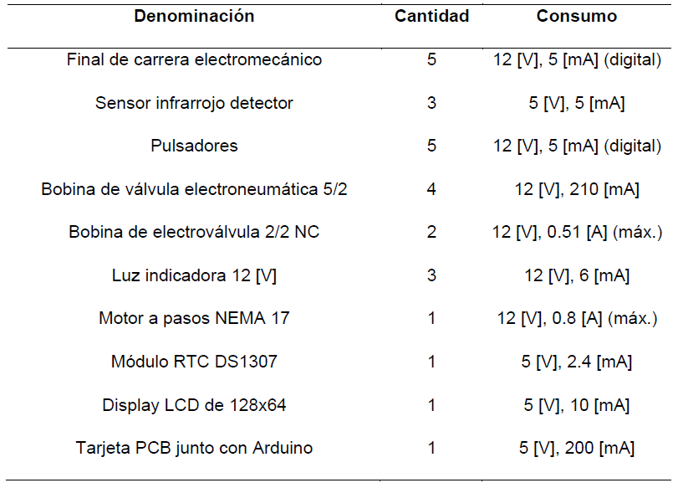
Sección 4 Electrónica y control
Consumo eléctrico
CAD electrónico
El sistema consume alrededor de 24 [W]
Fuente 12 [V] – 5 [A]
Ancho de pista mínimo es de 0.8 [𝑚𝑚]
Flujo de corriente máximo 1.25 [A]

Slide 39
Integración de sistemas y automatización

Slide 40
Secciones fabricadas
Proceso de soldadura
MIG con alambre sólido 0.8 [mm] diámetro ER70S-2 a 18 [V] y 30 [A]
Tolerancias holgura
+0.25 [mm] del diámetro
Mantener paralelismo y coaxialidad entre pares de ejes
Evitar disturbios y vibraciones durante movimiento
Mejora vida útil de rodamientos
Paralelismo y perpendicularidad
Uso de escuadras magnéticas, calibradores, etc.

Slide 42
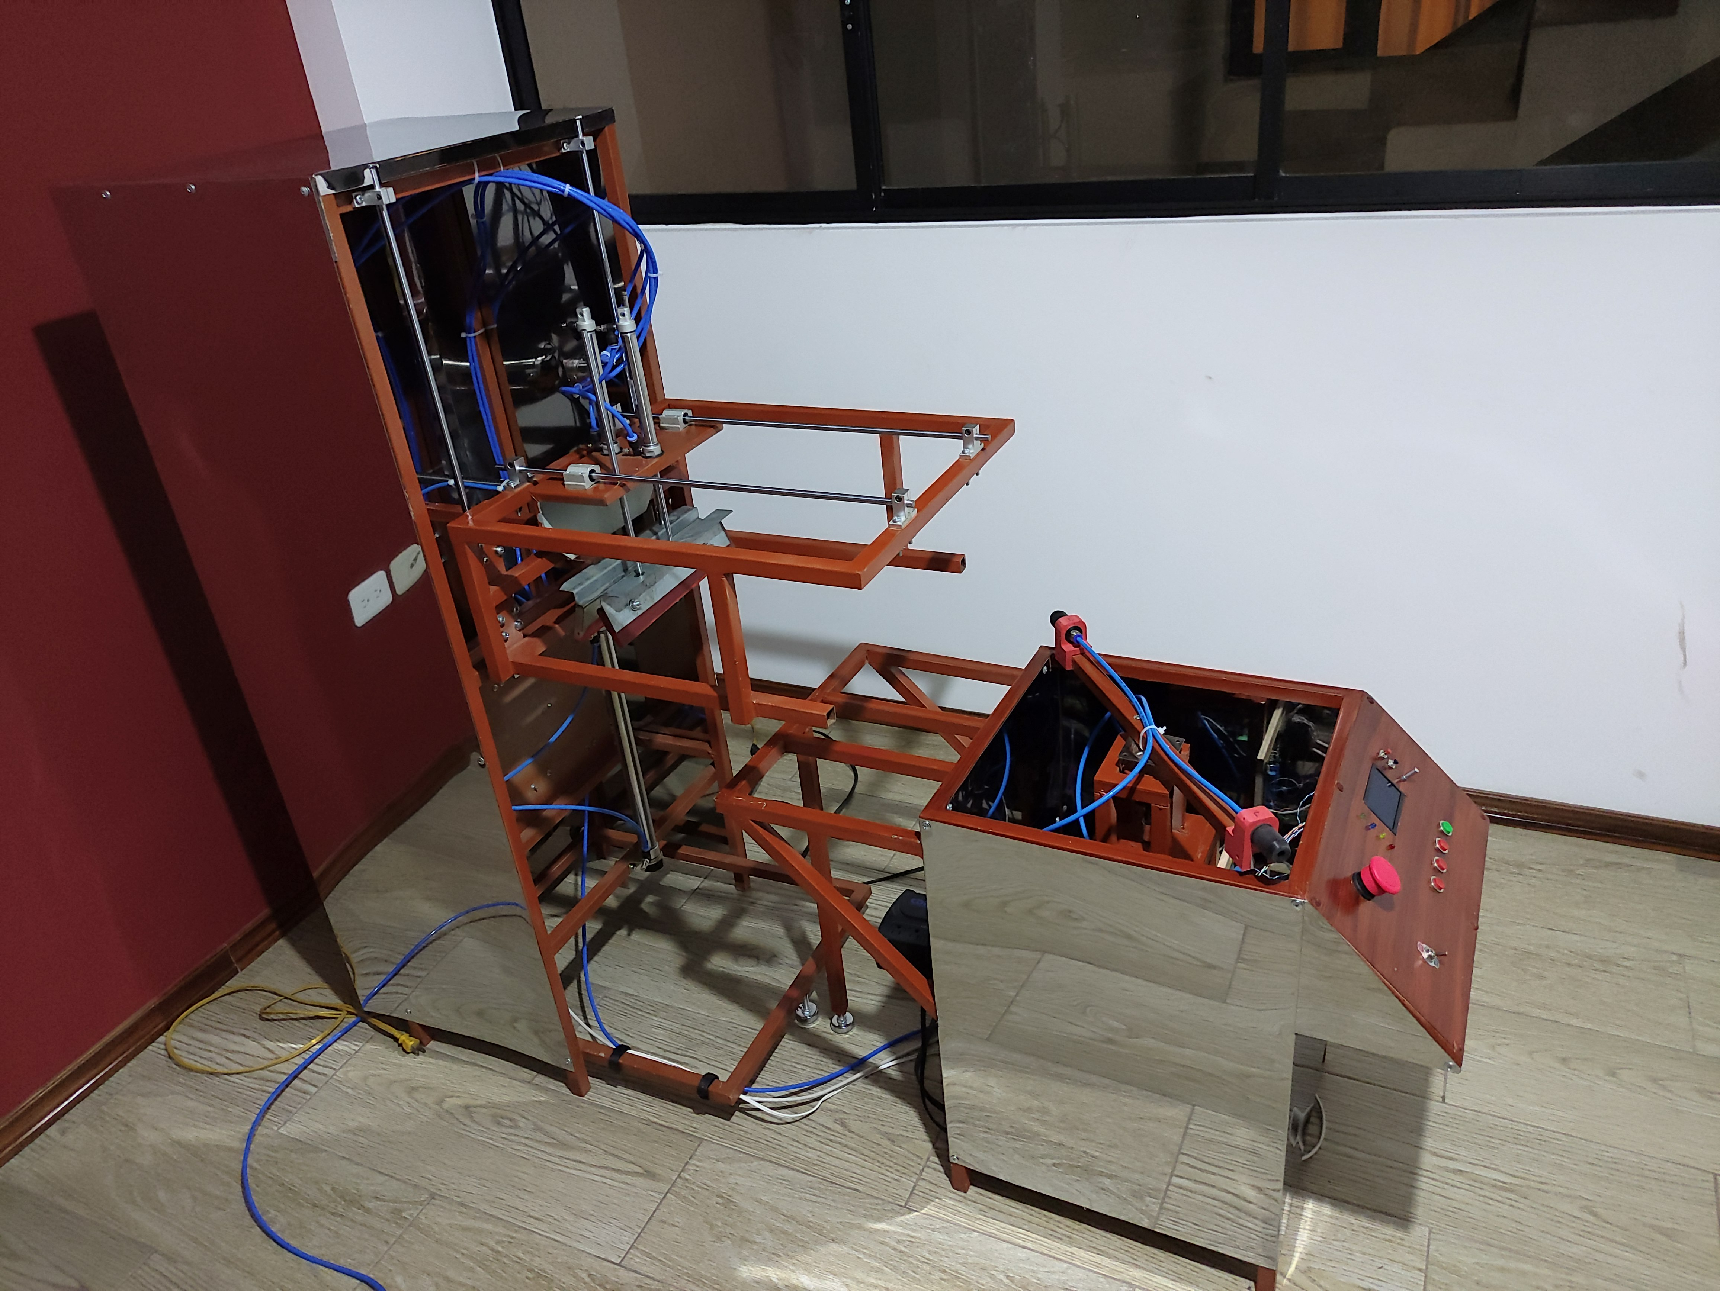

Slide 43
Esquema de situación
Los actuadores A y B producen un movimiento vertical de los rastrillos
En conjunto con el actuador C permiten transferir la tinta
El actuador D permite generar la superficie plana al presionar el globo
El actuador M desplazara al globo desde el operador hasta la zona de impresión
Los actuadores E y F permiten el inflado del globo

Slide 44
Características de la automatización
El ciclo iniciará con la colocación manual del globo.
Para iniciar un ciclo de trabajo se debe accionar el pulsador P1.
Al accionar el pulsador P2 el ciclo queda en modo espera, P1 reanuda.
El sensor detector en la sección de impresión posiciona al globo al momento de inflarlo.
El pulsador P3 se da por finalizado todo el proceso
En caso de requerir reiniciar el proceso se debe elegir la opción marcada en la pantalla.
El pulsador Paro de Emergencia bloquea todas las opciones controlables.
La visualización de datos y el menú de control se realiza en una pantalla LCD 128x64.
Un encoder rotativo tipo perilla permite la navegación por el menú de control.

Slide 45
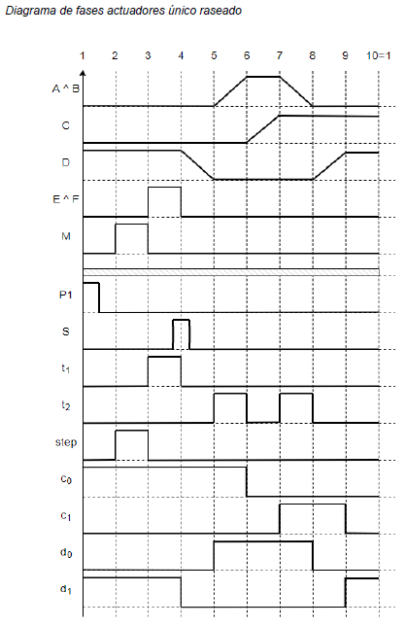
Secuencia de trabajo

Slide 46
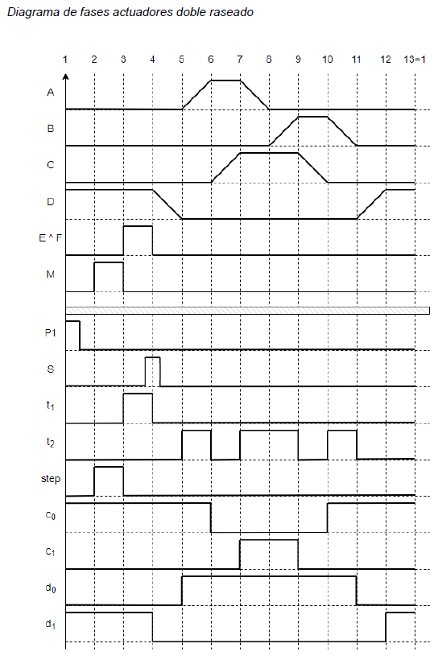
Secuencia de trabajo

Slide 47
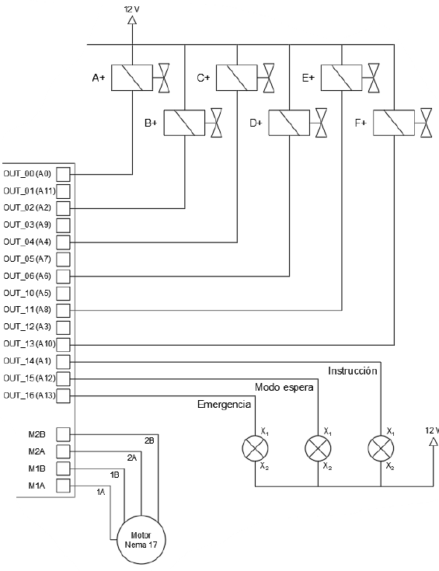
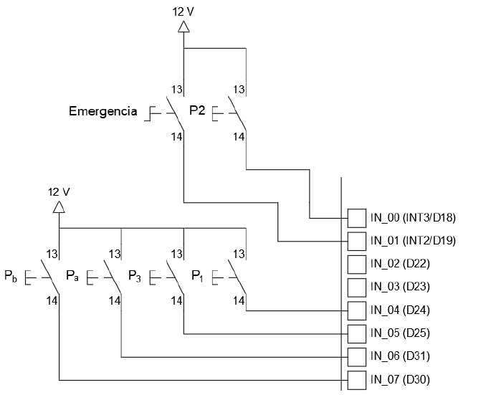
Circuito de control

Slide 48
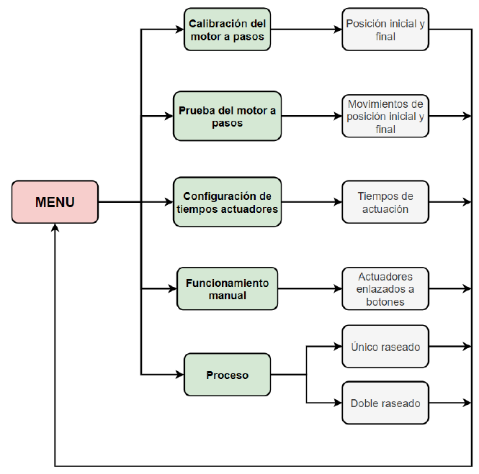
Menú de control

Slide 49
Algoritmo de control

Slide 50
Pruebas y resultados

Slide 51
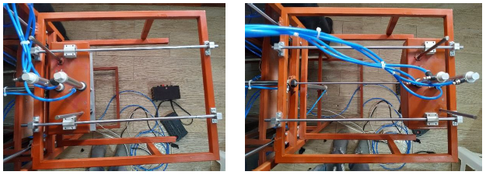
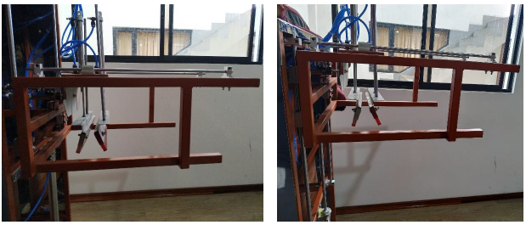
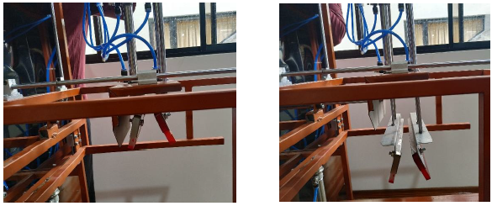
Calibración de parámetros de actuadores
Cilindros a y b
Cilindro C
Cilindro D
𝑉𝑎𝑙𝑜𝑟 𝑚𝑒𝑑𝑖𝑜=1.11 [𝑠] (A)
𝐷𝑒𝑠𝑣𝑖𝑎𝑐𝑖ó𝑛 𝑒𝑠𝑡á𝑛𝑑𝑎𝑟=0.05 [𝑠]
𝑉𝑎𝑙𝑜𝑟 𝑚𝑒𝑑𝑖𝑜=1.2 [𝑠] (B)
𝐷𝑒𝑠𝑣𝑖𝑎𝑐𝑖ó𝑛 𝑒𝑠𝑡á𝑛𝑑𝑎𝑟=0.11 [𝑠]
𝑉𝑎𝑙𝑜𝑟 𝑚𝑒𝑑𝑖𝑜=247.47 [𝑚𝑚/𝑠]
𝐷𝑒𝑠𝑣𝑖𝑎𝑐𝑖ó𝑛 𝑒𝑠𝑡á𝑛𝑑𝑎𝑟=2.3 [𝑚𝑚/𝑠]
𝑉𝑎𝑙𝑜𝑟 𝑚𝑒𝑑𝑖𝑜=2.01 [𝑠]
𝐷𝑒𝑠𝑣𝑖𝑎𝑐𝑖ó𝑛 𝑒𝑠𝑡á𝑛𝑑𝑎𝑟=0.12 [𝑠]

Slide 52
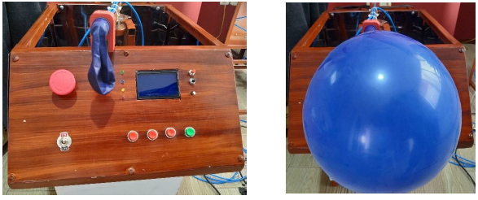
Calibración de parámetros de actuadores
Válvulas de paso E y F
𝑉𝑎𝑙𝑜𝑟 𝑚𝑒𝑑𝑖𝑜=3.5 [𝑠]
𝐷𝑒𝑠𝑣𝑖𝑎𝑐𝑖ó𝑛 𝑒𝑠𝑡á𝑛𝑑𝑎𝑟=0.17 [𝑠]

Slide 53
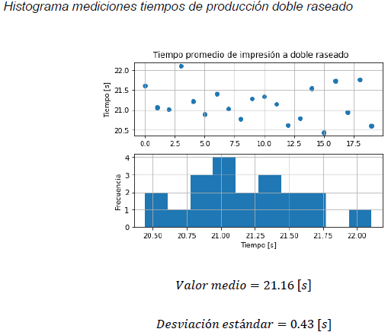
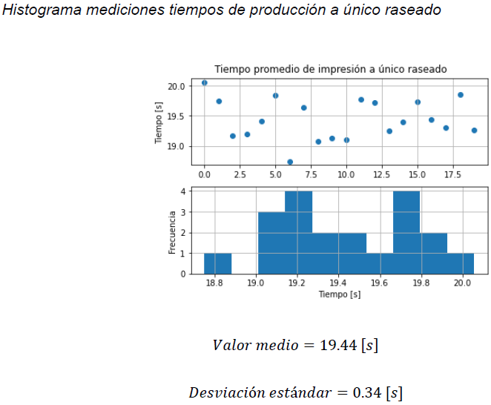
Pruebas de Funcionamiento

Slide 54
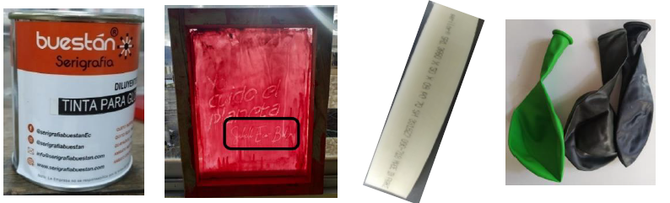
Operación y productividad
Funcionamiento paralelo de algunas fases de las secuencias
Único raseado se puede unir la secuencia D- y A+
  Tiempo a 𝑡1𝑟=18.44 [𝑠]/[u]
Doble raseado se pueden unir las fases (D- A+), (A- B+) y (B- D+)
  Tiempo 𝑡2𝑟=17.85 [𝑠]/[u]
Dos muestras de 100 [unidades]

Slide 55
Parámetros de producción
T1=17.96 [s]
T2=18.37 [s]
94%
93%
Rendimiento
Calidad
Por unidad impresa
100 [u] a doble raseado
100 [u] a único raseado
Único y doble raseado
Notes:
𝑡1𝑟=17.96±0.82[𝑠]/[𝑢]
𝑡2𝑟=18.37±0.49 [𝑠]/[𝑢]

Slide 56
Resultados
Exceso de presión
Incompleta
Manchas de tinta
Mejorada

Slide 57
Análisis financiero

Slide 58
Flujo de caja actual
Flujo de caja | Valor
Enero | - $271.51
Febrero | $573.49
Marzo | - $271.51
Abril | - $271.51
Mayo | $573.49
Junio | $573.49
Julio | - $271.51
Agosto | - $271.51
Septiembre | - $271.51
Octubre | $573.49
Noviembre | $573.49
Diciembre | $857.49
Flujo neto anual | $2 095.92
Gastos por obrero $593 (2 obreros)
Taza de producción media: 2 [u/min]
Gastos en arriendo $570
Gastos mensual debido a una producción
  Normal: $3606
  Baja: $2981
  Alta: $4792
Producción media: 42240 [unidades]
PVP/unidad: $0.15

Slide 59
Flujo de caja Proyectado
Flujo de caja | Valor
Enero | $218.75
Febrero | $1 063.75
Marzo | $218.75
Abril | $218.75
Mayo | $1 063.75
Junio | $1 063.75
Julio | $218.75
Agosto | $218.75
Septiembre | $218.75
Octubre | $1 063.75
Noviembre | $1 063.75
Diciembre | $1 347.75
Flujo neto anual | $8 393.96
Gastos por obrero $593 (1 obreros)
Taza de producción media: 3.5 [u/min]
Incremento en el servicio eléctrico: $40
Mantenimientos: $35
Producción media: 36960 [unidades]
PVP/unidad: $0.15

Slide 60
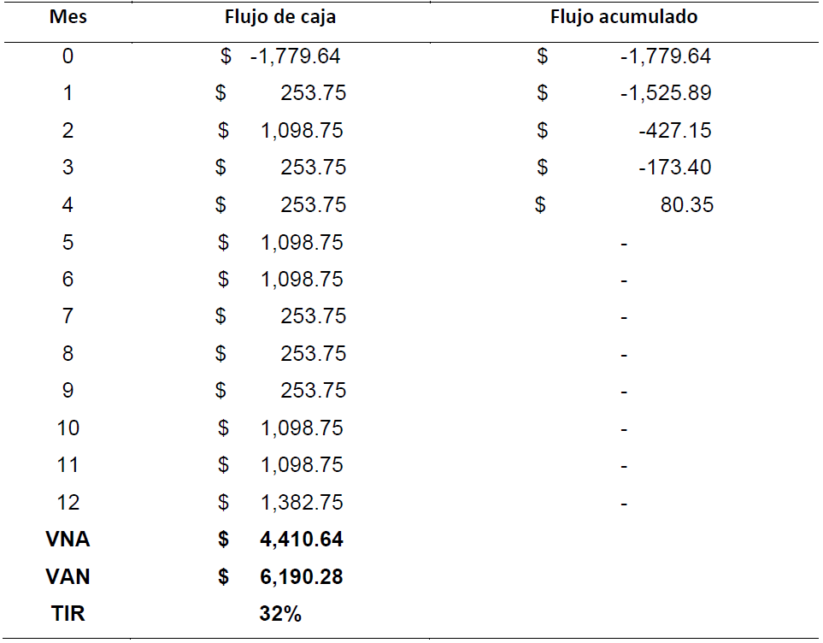
Retorno de Inversión

Slide 61
Conclusiones y recomendaciones

Slide 62
Conclusiones
Del proceso manual a un proceso semiautomático
La arquitectura de la máquina
Pruebas de operación: tiempo t1 = 17.96 [s/u] único raseado y t2 = 18.37 [s/u] doble raseado
De las 2 [u/min] se llega a 3.3 [u/min] equivale a una mejora del 65%

Slide 63
Recomendaciones
Para mejorar la tasa de producción alcanzada se recomienda recalibrar los tiempos de actuación.
Incrementar la capacidad de manejo de materia prima
Incluir nuevas secciones de impresión aumenta el precio de venta final del producto

Slide 64
MUCHAS GRACIAS

